Slide 1

TIEKĖJO REGISTRACIJA CVP IS
Kur rasti CVP IS?
Registracija CVP IS
Galiojanti nuo 2026-05-20

Slide 2
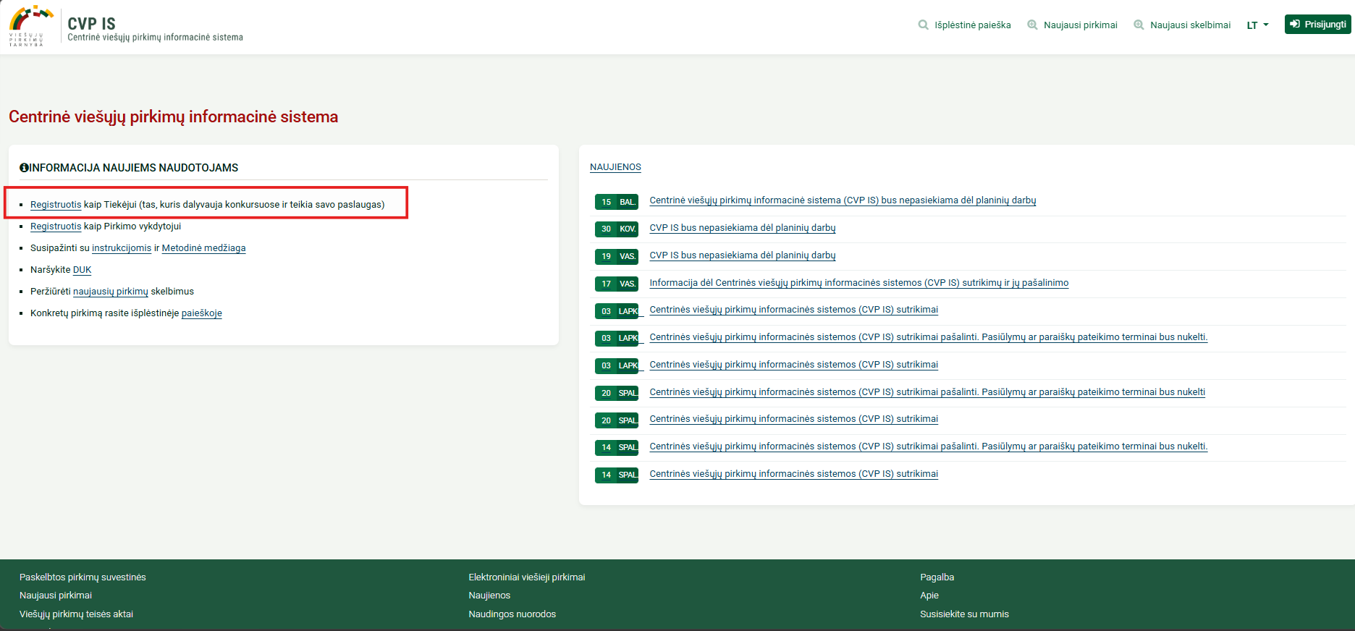
Tiekėjų registracijos formą rasite čia: European Dynamics - Registruotis tiekėju

Slide 3
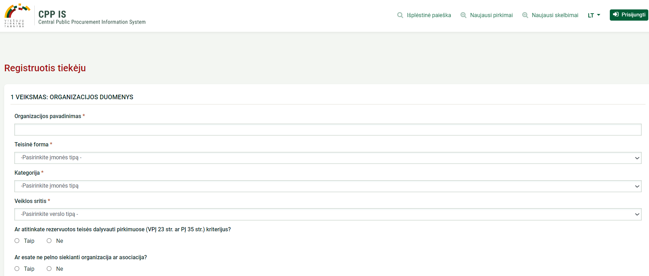
Anketos pirmame veiksme užpildykite organizacijos duomenis
* Žvaigždute pažymėti laukai yra privalomi.
Jei tiekėjas yra fizinis asmuo, tada lauke „Organizacijos pavadinimas“ reikia nurodyti vardą ir pavardę.
Organizacijos pavadinimą nurodykite be kabučių („ “)!

Slide 4
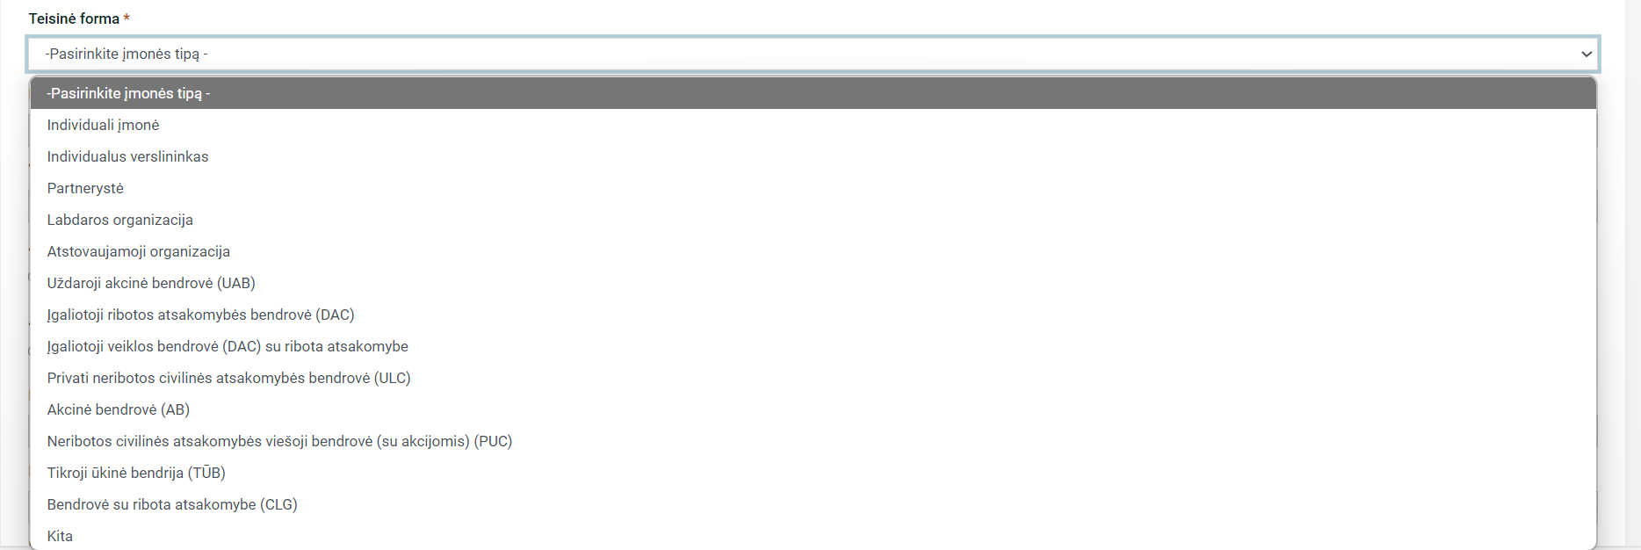
Anketos pirmame veiksme užpildykite organizacijos duomenis. Teisinė forma
Atkreipiame dėmesį, kad kai kurios teisinės formos yra skirtos užsienio tiekėjams. Renkantis teisinę formą:
besiregistruojantys fiziniai asmenys ir ūkininkai turi rinktis „Kita“ (ne „Individualusis verslininkas“).
jeigu nerandate tikslios Jūsų teisinės formos, pavyzdžiui, mažosios bendrijos, rinkitės „Kita“

Slide 5
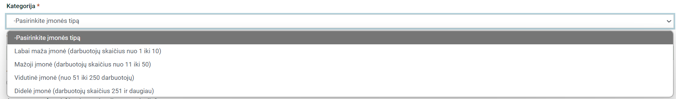
Anketos pirmame veiksme užpildykite organizacijos duomenis. Kategorija
Kategoriją pasirinkite pagal paskutinių metų jūsų įmonės duomenis:

Slide 6

Anketos pirmame veiksme užpildykite organizacijos duomenis. VPĮ 23 str. ir PĮ 35 str. paaiškinimas
VPT puslapio nuoroda dėl VPĮ 23 str.: https://klausk.vpt.lt/hc/lt/articles/360016426419-23-straipsnis-Rezervuota-teis%C4%97-dalyvauti-pirkimuose
VPT puslapio nuoroda dėl PĮ 35 str.: https://klausk.vpt.lt/hc/lt/articles/360016430219-35-straipsnis-Rezervuota-teis%C4%97-dalyvauti-pirkimuose

Slide 7
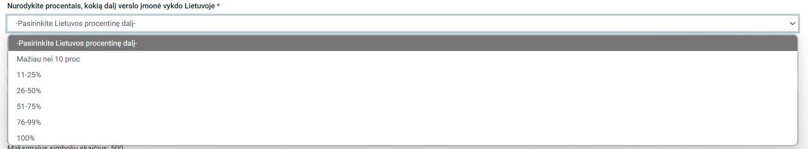
Anketos pirmame veiksme užpildykite organizacijos duomenis
Privalomas laukas. Nurodykite paskutinių finansinių metų duomenis:
Neprivalomas laukas:

Slide 8
Anketos pirmame veiksme užpildykite organizacijos duomenis. Juridinis asmuo. Fizinis asmuo ir kiti įmonių numeriai.
Būtinai nurodykite juridinio asmens kodą. Tai unikalus identifikacijos numeris, priskirtas juridiniam asmeniui Lietuvoje. Šis kodas yra naudojamas identifikuoti įvairias įmones, organizacijas, asociacijas, fondus, valstybines įstaigas ir kitas teisines asmenybes. Kiekvienas juridinis asmuo turi savo unikalų kodą, kuris suteikiamas įregistravus jį Juridinių asmenų registre. Juridinio asmens kodas yra 9 skaitmenų numeris, pavyzdžiui, 123456789.
Jei esate fizinis asmuo ir turite individualios veiklos pažymėjimą, verslo liudijimą, patentą, ūkininko pažymėjimą, nurodykite savo veiklos unikalų numerį. Jeigu turite liudijimą vienai ar kelioms dienoms, nurodykite jo numerį
Neveskite PVM kodo. Organizacija pagal šį kriterijų tikrinama nebus
DUNS kodas naudojamas tik užsienio įmonėms. Registruojant užsienio įmonės filialą, veikiantį Lietuvoje, turi būti pildomas tik Lietuvoje suteiktas PVM kodas PVM mokėtojo kodo lauke
pažymėti laukai yra privalomi

Slide 9
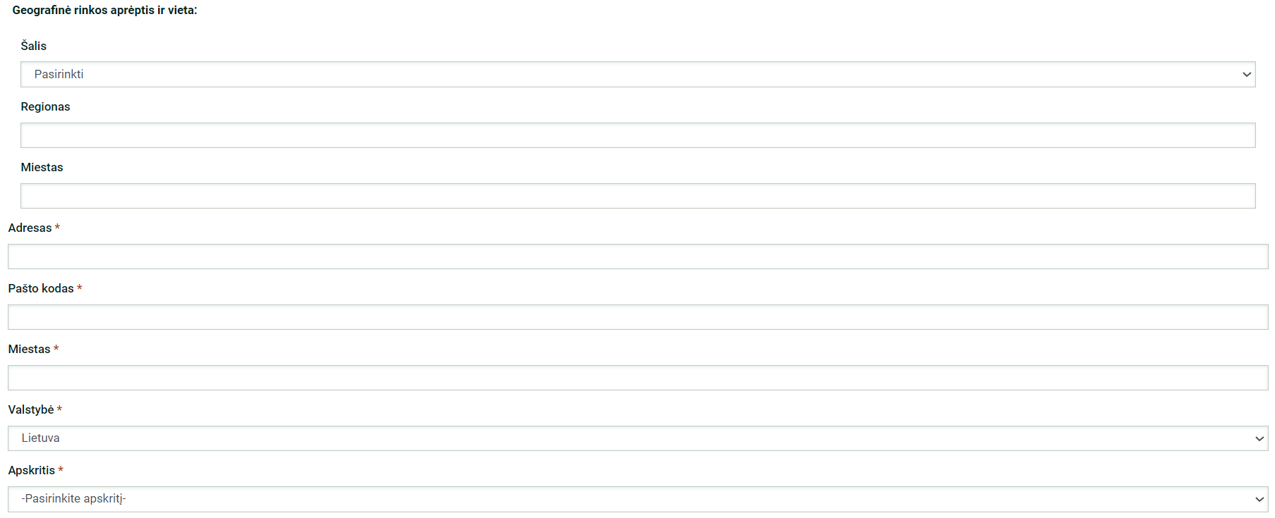
Anketos pirmame veiksme užpildykite organizacijos duomenis. Geografinė rinkos aprėptis ir vieta
Nepažymėtose žvaigždute vietose galite nurodyti bendrą organizacijos informaciją, jos adresą.
Regiono lauko nepildykite

Slide 10
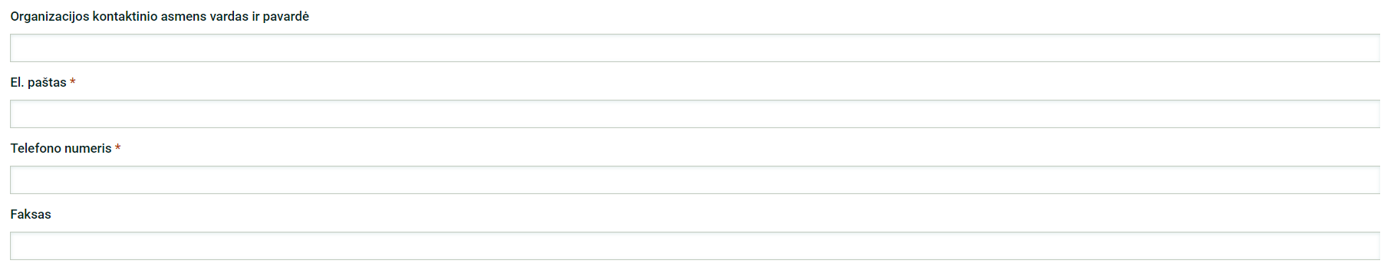
Anketos pirmame veiksme užpildykite organizacijos duomenis. Kontaktinė informacija
Pirmo veiksmo anketos pabaigoje nurodykite kontaktinio asmens informaciją, t.y. asmens, kuris atsakingas už informacijos sklaidą ir bendravimą su pirkimų vykdytojais, informaciją. Tiekėjo paskyros administratoriaus informacija pildoma kituose etapuose

Slide 11

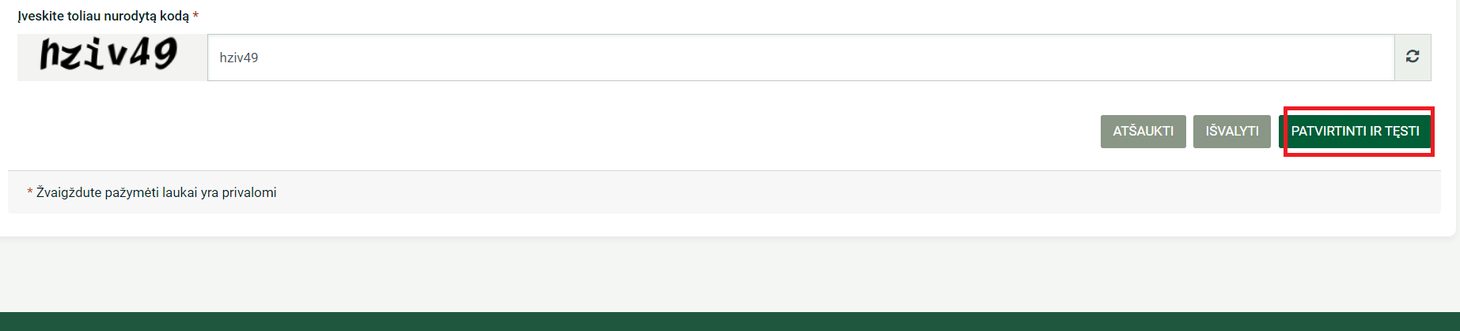
Anketos pirmame veiksme užpildykite organizacijos duomenis. Kodas
Įvedę kodą, paspauskite „PATVIRTINTI IR TĘSTI“.
Jei nurodyto kodo tinkamai įvesti nepavyksta, paspauskite atnaujinimo mygtuką dešinėje ir bandykite vėl.

Slide 12
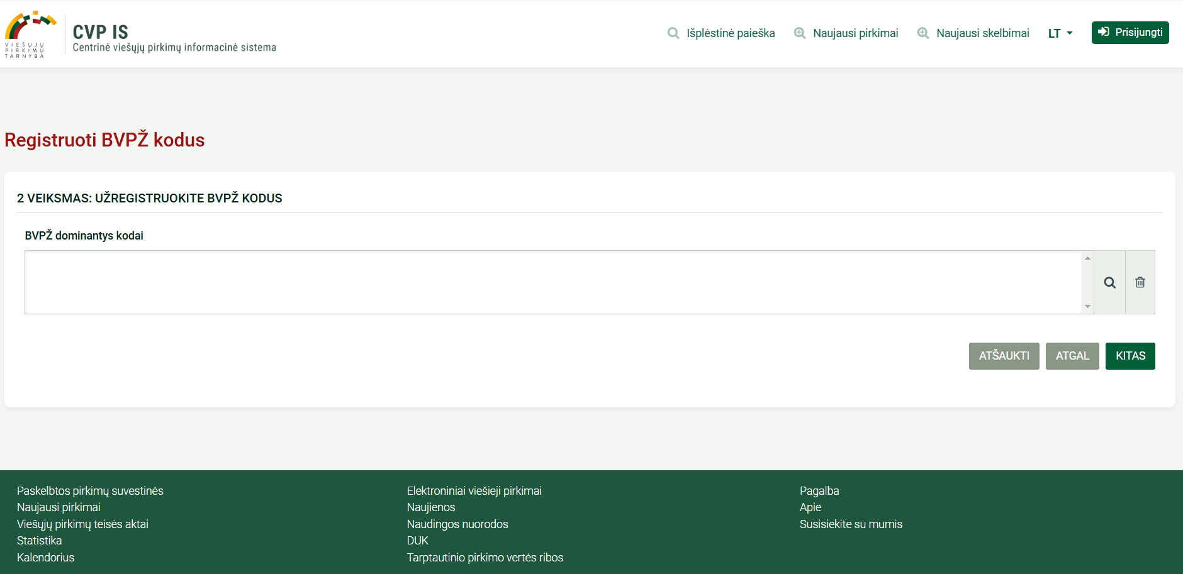

Antrame veiksme pasirinkite BVPŽ kodus

Slide 13

Antrame veiksme pasirinkite BVPŽ kodus
Norėdami išskleisti BVPŽ kodą spustelkite skaičių arba „+“
1
Norėdami pasirinkti reikiamą BVPŽ kodą, du kartus spustelėkite jo pavadinimą
Norėdami pašalinti BVPŽ kodą iš pasirinktų elementų, pažymėkite jį ir spauskite ženklą:
Pasirinktas BVPŽ kodas matomas prie pasirinktų elementų
2

Slide 14
Antrame veiksme pasirinkite BVPŽ kodus.
BVPŽ kodų pasirinkimo taisyklės
CVP IS užsiregistravę tiekėjai, nurodę savo paskyroje BVPŽ kodus, gaus informaciją apie pirkimus esant šioms sąlygoms:
kai tiek pirkimo vykdytojas, tiek tiekėjas naudoja tą patį BVPŽ skyriaus (skyriai žymimi dviem pirmais skaitmenimis (XX000000-Y)) kodą (pavyzdžiui, pirkimo vykdytojas konkrečiame pirkime naudoja BVPŽ kodą 15000000, tiekėjas taip pat savo organizacijos paskyroje yra užsiprenumeravęs BVPŽ kodą 15000000);
kai tiek pirkimo vykdytojas, tiek tiekėjas naudoją tokį patį, bet tikslesnį BVPŽ kodą (pavyzdžiui, pirkimo vykdytojas konkrečiame pirkime naudoja BVPŽ kodą 15131130, tiekėjas taip pat savo organizacijos paskyroje yra užsiprenumeravęs BVPŽ kodą 15131130);
jei pirkimo vykdytojas naudoja BVPŽ skyriaus kodą, o tiekėjas – tikslesnį, tame pačiame skyriuje (sutampa pirmi 2 skaitmenys) esantį BVPŽ kodą (pavyzdžiui, pirkimo vykdytojas konkrečiame pirkime naudoja BVPŽ kodą 15000000, o tiekėjas savo organizacijos paskyroje yra užsiprenumeravęs BVPŽ kodą 15131134);
jei tiekėjas savo organizacijos paskyroje yra užsiprenumeravęs BVPŽ skyriaus kodą (XX000000-Y), o pirkimo vykdytojas, konkrečiame pirkime perkamam objektui priskiria tikslesnį BVPŽ kodą (pavyzdžiui, pirkimo vykdytojas konkrečiame pirkime naudoja BVPŽ kodą 15131130, o tiekėjas savo organizacijos paskyroje yra užsiprenumeravęs bendresnį BVPŽ kodą 15000000.
SVARBU! CVP IS užsiregistravę tiekėjai negaus informacijos apie aktualius pirkimus kai tiek pirkimo vykdytojas konkrečiame pirkime, tiek tiekėjas savo organizacijos paskyroje yra nurodę skirtingus tikslesnius BVPŽ kodus, net jeigu jie yra tame pačiame BVPŽ kodo skyriuje (pavyzdžiui, kai pirkimo vykdytojas konkrečiame pirkime nurodo tikslesnį BVPŽ kodą 15131130, o tiekėjas savo organizacijos paskyroje yra nurodęs kitą tikslesnį to pačio skyriaus BVPŽ kodą 15131134).
Daugiau informacijos apie BVPŽ kodus rasite čia

Slide 15
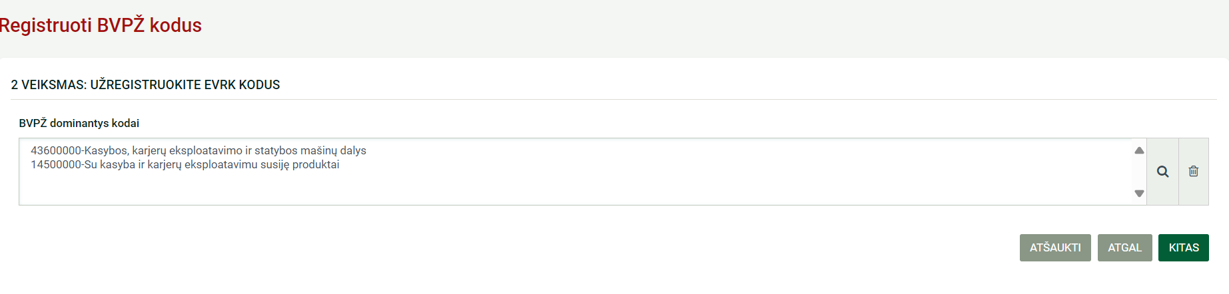

Antrame veiksme pasirinkite BVPŽ kodus.
Užbaikite BVPŽ kodų pasirinkimo veiksmą

Slide 16
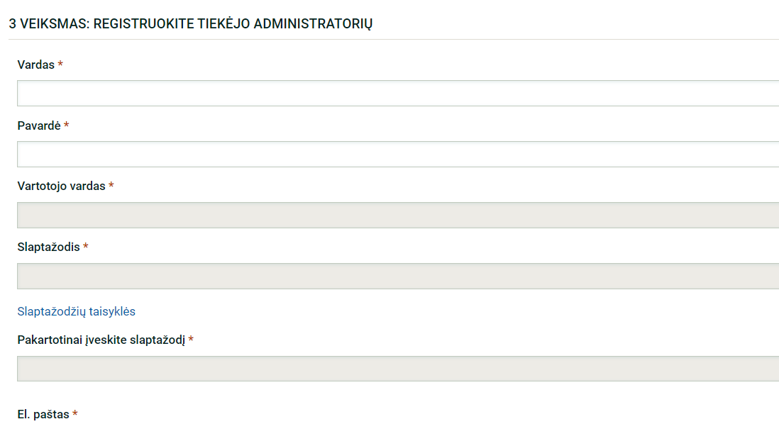
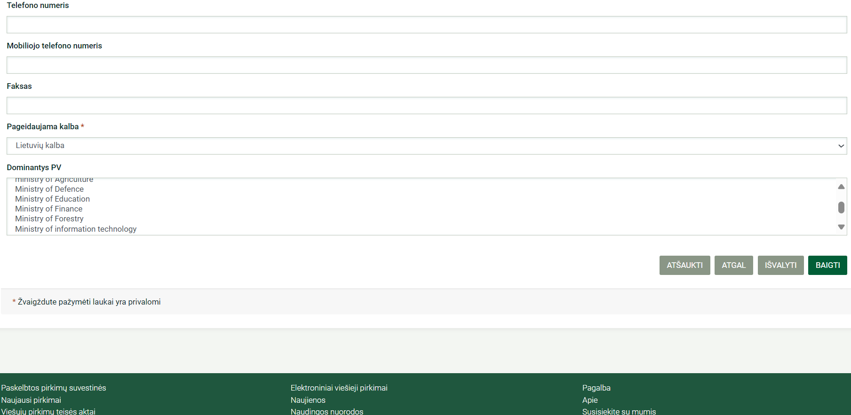

Trečiame veiksme užpildykite būsimo tiekėjo paskyros administratoriaus informaciją
Tiekėjo administratorius bus atsakingas už naudotojų CVP IS sukūrimą, informacijos apie organizaciją tvarkymą ir kt.
Kuriant vartotojo (naudotojo) vardą nenaudokite lietuviškų raidžių, taškų, tarpų, kitų specialiųjų simbolių, tačiau gali būti naudojami skaičiai.
* Žvaigždute pažymėti laukai yra privalomi. Įsitikinkite, jog pageidaujamą kalbą pasirinkote lietuvių

Slide 17
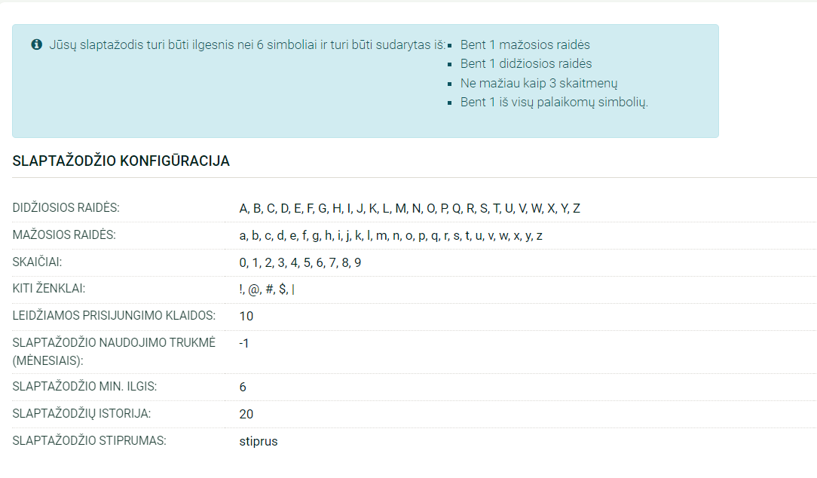
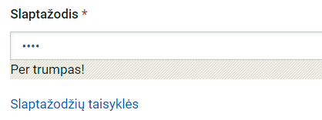
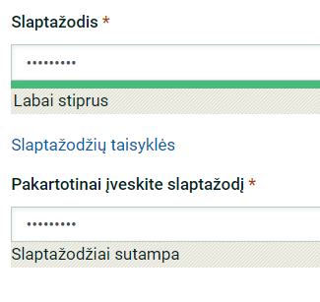



Kuriant slaptažodį naudokite slaptažodžių taisykles.
Nenaudokite skiemenų, kurie sutampa ar iš dalies sutampa su naudotojo vardu. Slaptažodyje ir naudotojo varde negali sutapti jokie iš eilės einantys 2 simboliai (pavyzdžiui, naudotojo vardas – „kompiuteris24“, slaptažodyje negali būti „ko“, „om“, „ri“ ir t.t.).
Atkreipkite dėmesį į sistemines užuominas po kuriamu slaptažodžiu. Pakartotinai slaptažodį veskite rankiniu būdu

Slide 18
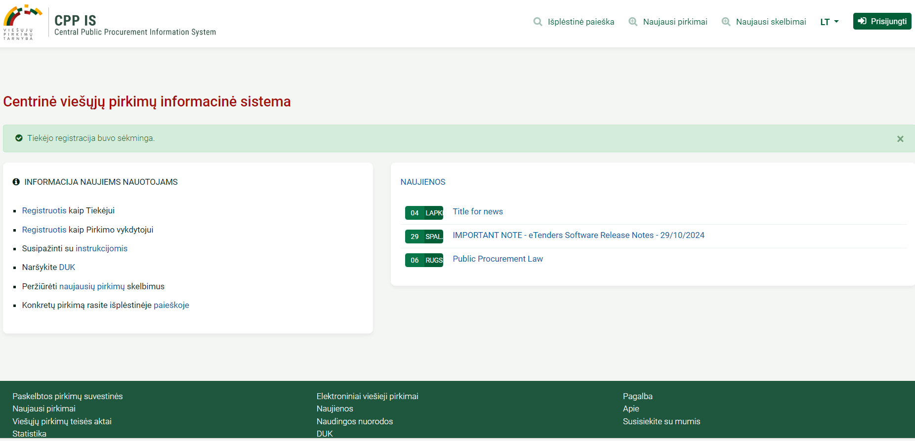

Pabaigus trečią veiksmą, pamatysite pranešimą dėl sėkmingos registracijos bei nurodytu administratoriaus elektroniniu paštu gausite automatinį laišką su prisijungimo kodu. Vėliau (registracijos patvirtinimas gali trukti iki 3 d.d.) gausite antrą automatinį laišką dėl registracijos patvirtinimo

Slide 19
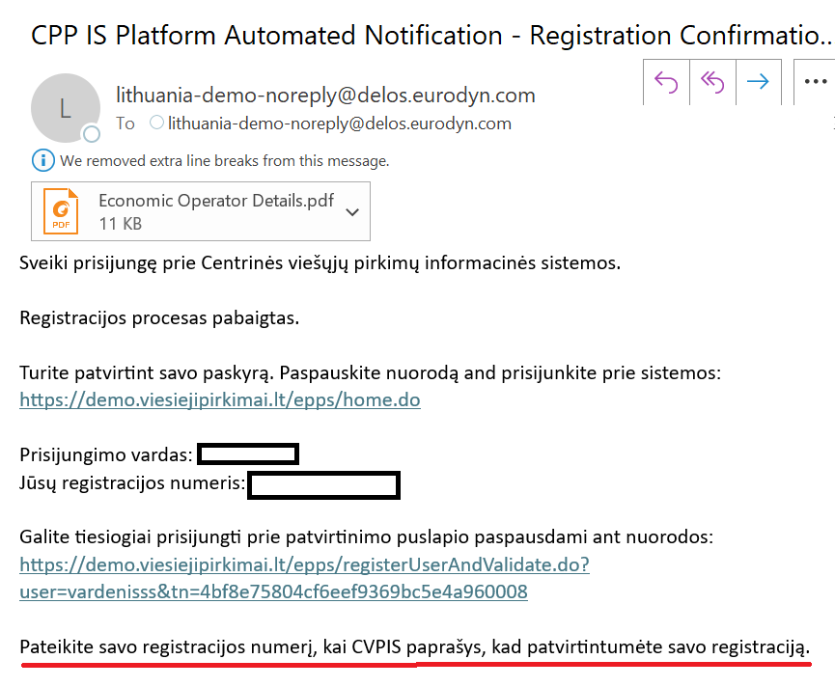
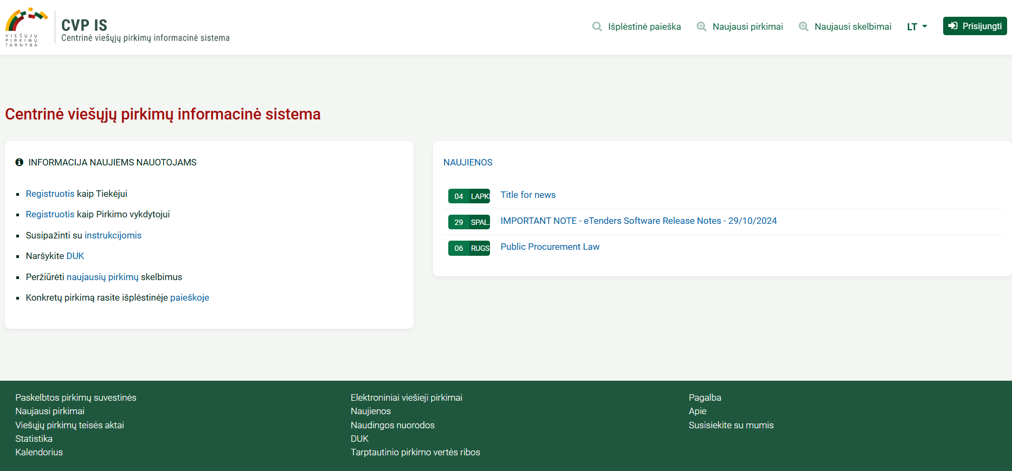
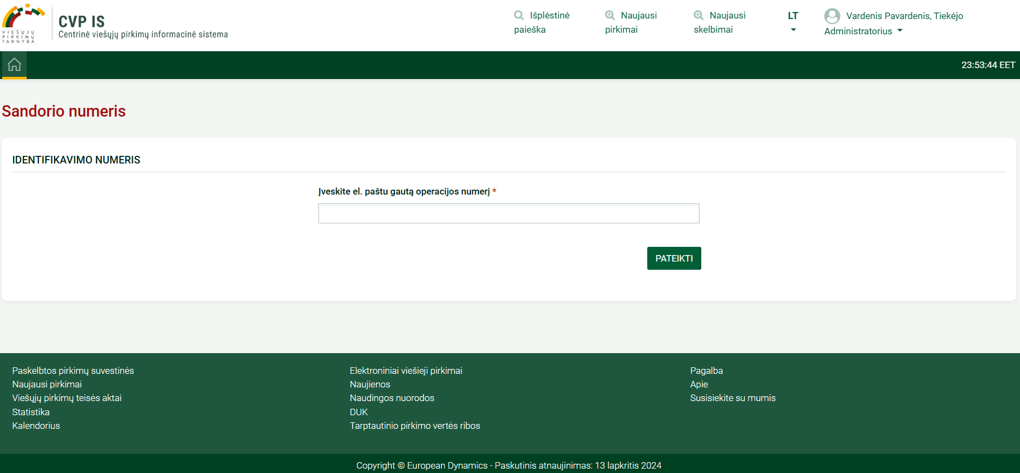

Elektroniniame laiške matysite dvi nuorodas, nukreipiančias į sistemą. Gavus antrą automatinį laišką dėl registracijos patvirtinimo, rekomenduojame naudotis apatine tiesiogine nuoroda kodui įvesti

Slide 20
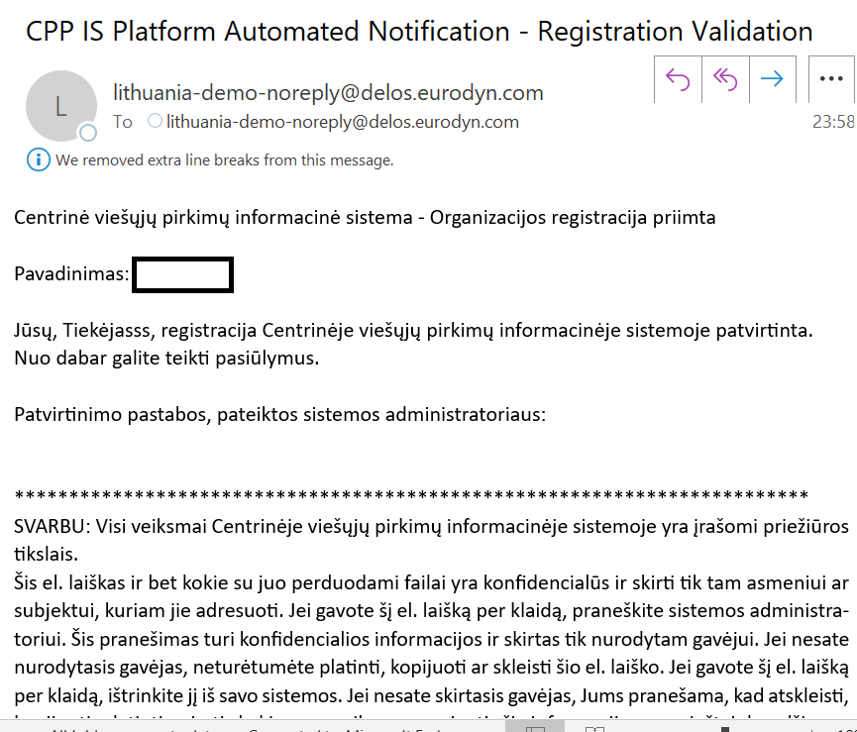
Antras automatinis laiškas dėl registracijos patvirtinimo
Tarnybos darbuotojai patikrina registracijos formoje pateiktus duomenis ir patvirtina registraciją per 3 darbo dienas. Tarnybos sprendimas dėl tiekėjo registracijos patvirtinimo naudotojui pranešamas registracijos formoje nurodytu elektroniniu paštu

Slide 21
Tiekėjo CVP IS naudotojai privalo saugoti jiems suteiktus prisijungimo
duomenis ir niekam jų neperduoti. Atsakomybė už visus su naudotojo
prisijungimo duomenimis CVP IS atliktus veiksmus pagal Lietuvos
Respublikoje galiojančius teisės aktus tenka asmeniui, kuriam yra
suteikti prisijungimo duomenys

Slide 22
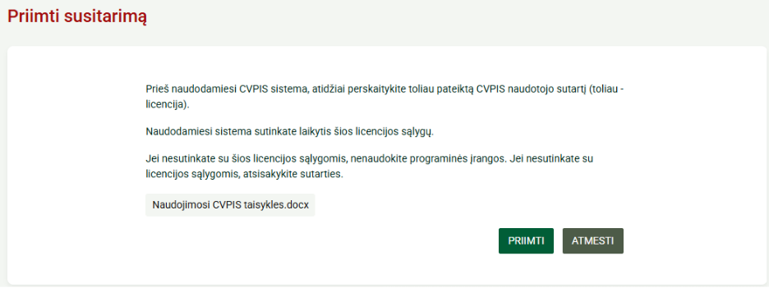
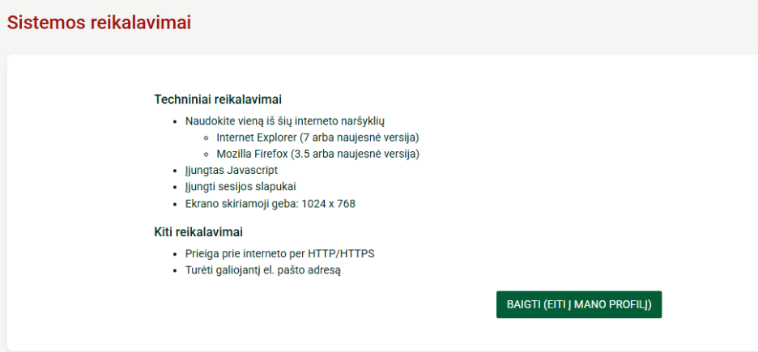
Pirmą kartą jungiantis sutikite su sąlygomis bei sisteminiais reikalavimais

Slide 23
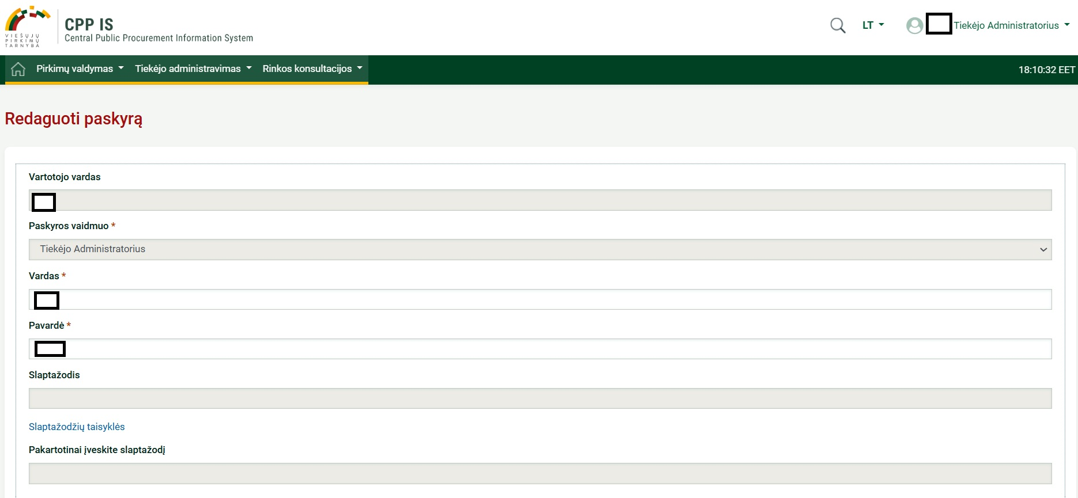
Prisijungus, sistema nukreips į administratoriaus užpildytą anketą. Jeigu pastebėjote klaidų, pataisykite ir išsaugokite. Jeigu klaidų anketoje nėra, pereikite prie kito žingsnio

Slide 24
Dėl papildomai iškilusių klausimų galite kreiptis:
el. paštu pagalba@vpt.lt
(darbo dienomis – visą darbo dieną)
tel. +370 5 219 7000
(darbo dienomis 8 – 12 val.)

